Slide 1
ПРОЕКТ
Выполнен учеником 4 класса
ГКОУ РД «Новоурадинская СОШ Шамильского района»
Ачилаевым Гаджи Гитиномагомедовичем.
Руководитель: Якубова Шуайнат Гитиномагомедовна,
учитель начальных классов,
ГКОУ РД «Новоурадинская СОШ Шамильского района».
«Мой край – Гидатль»

Slide 2
Введение:
«Гидатль - талисман мой и совесть моя». Слова нашего гидатлинца, аксакала с села Урада Сураката Хаваловича, открыли во мне ту искринку, над которыми я захотел работать. Я очень люблю проведать бабушку с дедушкой в горах. Живут они в с.Урада, в Гидатлинской долине. Это прекрасное место, моя Малая Родина. Я всегда хотел узнать смысл слова Гидатль, историю Гидатля…. Для каждого человека его малая Родина (дом, огород, улица) является талисманом. Ведь именно там прививаются все те качества человека, которые годами в нем сохранены.

Slide 3
Актуальность темы:
каждый потомок имеет право узнать про историю и быт своей малой Родины. А гидатлинец - о Гидатле, котором так гордо произносят все гидатлинцы. Узнать о составе сел, которые входят в Гидатлинское общество, знать историю его создания. Каждый гидатлинец должен знать историю своего происхождения. Любить, чтить и защитить свою Родину. И передать знания новому поколению….

Slide 4
Цель: собрать информацию об истории Гидатля; раскрыть смысл слова Гидатль; расширить знания о своем родном крае; способствовать воспитанию чувства гордости за свою Малую Родину.
Задачи:
-выявить особенности развития истории родного края;
-найти исторические достопримечательности малой Родины;
-собрать материал о малой Родине (иллюстрации, фотографии, тексты).

Slide 5
Своей исследовательской работой я занялся во время зимних каникул.
В Гидатль мы с родителями едем в каникулярное время. Вместе с дедом я изучал историю развития Гидатля, посещал достопримечательности, собирал материал.
И сегодня я хочу вам рассказать о маленьком, но прекрасном кусочке моей Родины, о Гидатле.

Slide 6
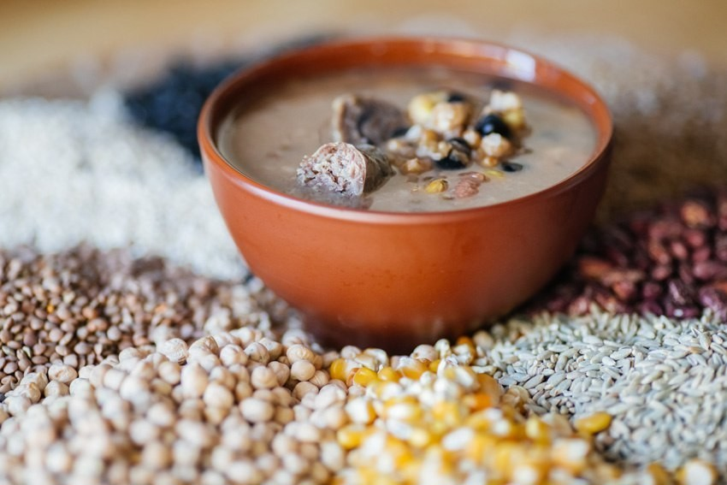
На земле Гидатля сейчас проживают люди из сел Урада, Тидиб, Гентаб, Мачада, Хотода, Тлях, Накитль. Эти поселения издавна проживают компактно. Выходцами из Гидатля являются, и жители селения Зиуриб. Гидатль располагается на территории нынешнего Шамильского района. И расположена между Нукатлинским и Богосским хребтами. До сих пор еще не пришли к единому мнению, как образовалось название Гидатль. Одни считают, что название происходит от слова «гьи»-это национальный горский суп из зерновых культур. Другие, что происходит от слова «гьидаят».

Slide 7
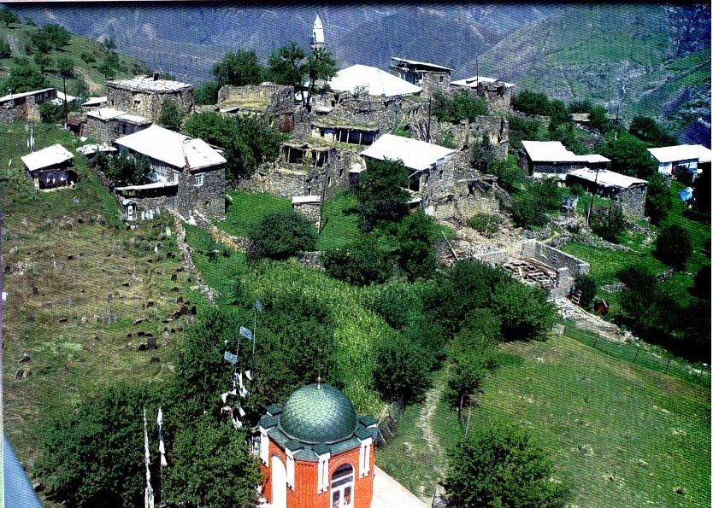
Нам известно, что в I5 веке произошло разделение земель между сыновьями знатных людей, как Шамхал и Кабтар. Шамхал - это титул хана, происходил от Казикумухского Шамхалства. К Казикумухскому Шамхалству относилась вся территория Андалалцев и Гидатля. И так Шамхал Гидатлинский жил в местности «Цинаб», где сохранены строения, стены и фундаменты. А в местности «Чолода» вблизи селения МачIада был другой человек по имени Кабтар.

Slide 8
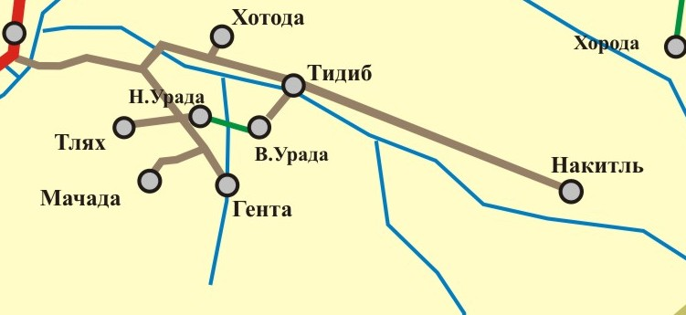
Гидатль
Шамхал имел 6 сыновей, трое у которых мать жива, а трое у которых мать умерла. У Кабтара был один сын и одна дочка. При разделе земли между Шамхалом из «Цина» и Кабтаром из «Чолода», Кабтару дали возможность первым выбрать земли. Он выбрал себе Мучдул, Тлагал, Ратлада (Ралъада, земли у Аварского Койсу) он взял и земли по Ратлубской речке. Остальные земли оставил Шамхалу. Шамхал по жеребьевке разделил земли между сыновьями. Сыновьям, у которых мать была жива, достались земли сел.Урада, Тидиб, Гента. А тем сыновьям, у которых мать не была жива, достались земли сел. Хотода, Гоор, и Кахиб. Шамхал и Кабтар после этого поженили своих детей. За старшего сына Шамхала из Урады выдали дочку Кабтара. Через некоторое время дочь Кабтара подарила Кабтару внука. Вместо подарков, по совету отца зять Кабтара выпросил древние и благодатные земли Тлагал (Тляха), принадлежавших Шамхалу.

Slide 9
Урада
Название Урада, по преданиям, произошло от того, что поселение было воздвигнуто на возвышенном, обзорном месте «ГIурада». Есть еще предположения, что поселение находится между речками (ЦIвенда, Гичиниб, Кьурулъар), то есть, «гIоразда гьоркьоб»- ГIоразда, Гiорада, ГIурада.

Slide 10
Тидиб
Тидиб-второе по величине село в Гидатле. Название села ученые считают произошло от местности, где добываются каменные плиты «т1ало».

Slide 11
Гентаб
Село Гентаб находится на самом высоком месте Гидатля.Отсюда и название «Гьениб-т1ад», по аварски «Там наверху».

Slide 12
Мачада
Из четырех небольших поселений: Соло, Чурда, Шулата, Ритли было образовано село Чолода, которое позже назвали Мачада.

Slide 13
Накитль
Аул Накитль является самым «молодым». В 1886 г.проживало там 3 семьи из с. Урада.

Slide 14
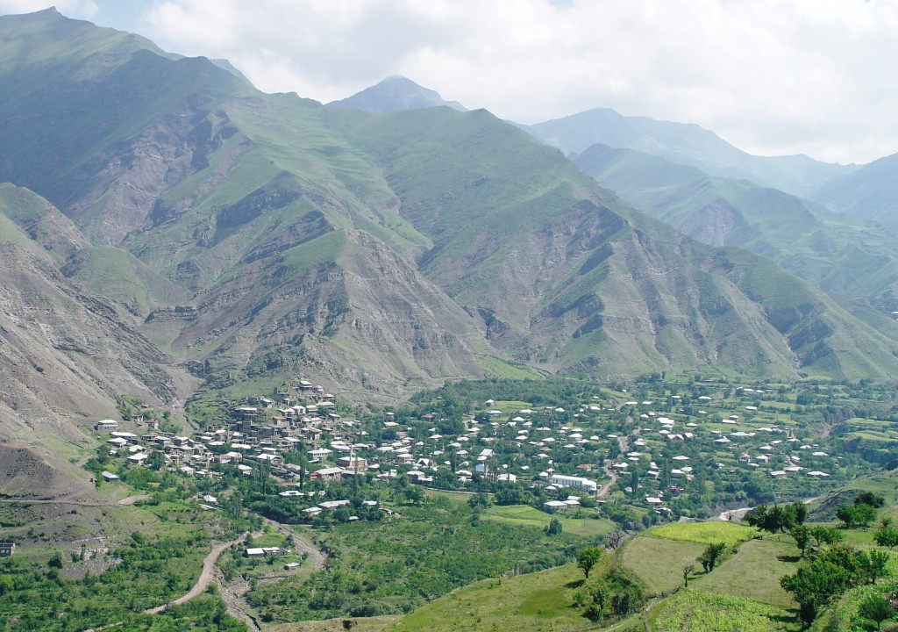
Хотода
Гидатлинский аул Хотода являлся родиной храброго Хочбара. Снимался фильм в архитектурном памятнике федерального значения - боевой башне Хуршилова.

Slide 15
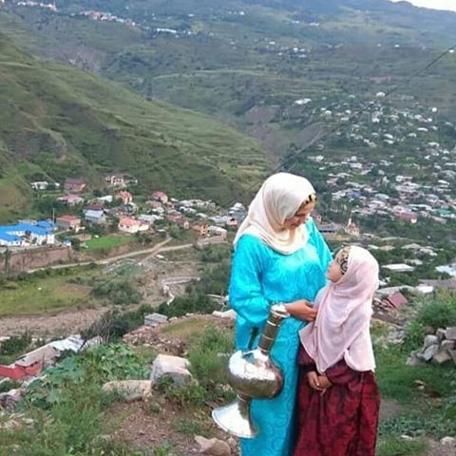
Проживают в Гидатле аварцы. Разговаривают на своем диалекте аварского языка. Особой ценностью следует считать их образ жизни и традиции. Они представляют собой одну большую семью из джамаатов всех селений Гидатля. Гидатлинец должен был служить интересам Гидатля и интересам собственной семьи и родственников.

Slide 16
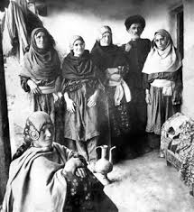
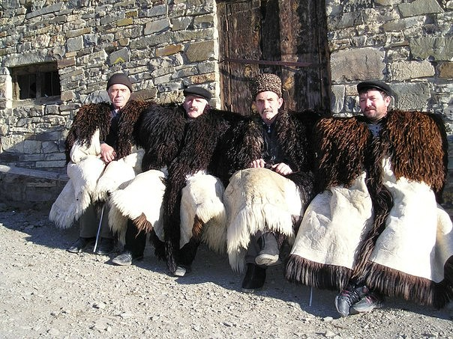
Очень интересны и быт и одежда Гидатлинцев. И даже сейчас женщины Гидатля ходят в национальной одежде. Конечно она стала чуть более современной, но в целом, это та же одежда, что носили наши предки. И мужчины и женщины зимой одевали шубы из выделанной овчины с воротниками до пояса.

Slide 17
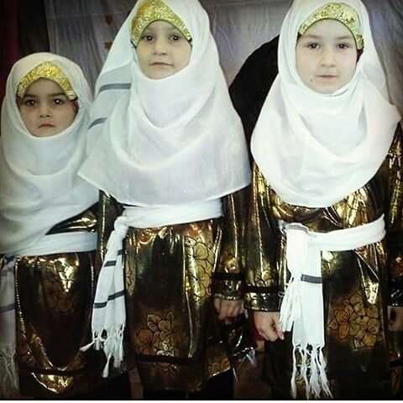
Женщины одевали брюки шаровары, широкие платья. На голову одевали «г1оркь», с парчовой насадкой. Сверху этого «г!оркьа» женщины одевали и по сей день одевают «х!от!ол чаба».

Slide 18
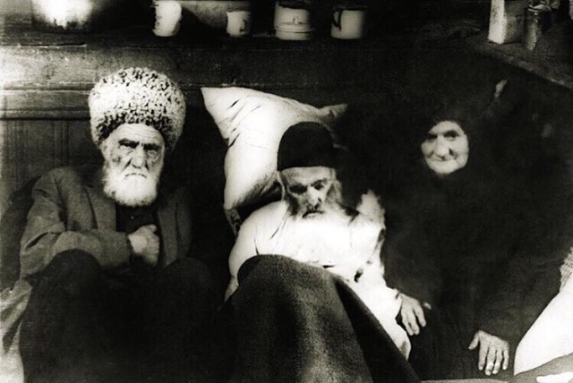
Ибрагим -хаджи
Из Гидатля вышло более I00 крупных ученых арабистов, I6 шейхов и 5 муршидов. Среди них: Ибрагим- хаджи первый и второй, Муслим апанди, Ундал - хаджи, Замирил МухIамад, ХалихIмадило, МуртазагIали, Удурат, Муртазаали (Мурли), Исмаил, АбдулхIамид, Абдуладибир и многие другие.

Slide 19
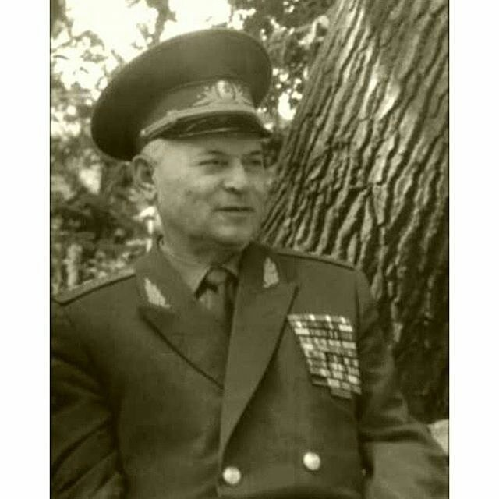
Гидатль в прошлом славился и славится до сих пор своими героями.
Более 300 человек из Гидатля стали шахидами в борьбе за свободу и независимость Дагестана под руководством наших имамов.
Много вышло из Гидатля ученых, спортсменов, прославляющих свою малую Родину. Генерал-полковник Танкаев М .Т., Асятилов С.Х- видный политик, профессор. Хамидов.А.Х.- профессор медицины. И многие-многие другие… Я могу продолжить этот список очень долго…

Slide 20
Родная природа
Большинство для достижения своих целей и достижения своих высот вынуждены уезжать с родных и любимых мест. Крупные города дают много возможностей, образование и науки.
Мы растем, взрослеем, но вот свою малую Родину мы никогда не забудем. Каждый человек должен любить свою малую Родину, знать ее историю, замечательных людей, которые здесь родились и выросли.
Я-гидатлинец! Я-Урадинец и горжусь этим!

Slide 21
Вывод:
В ходе проведенного исследования мне удалось достигнуть поставленной цели. Конечно же, осталось много не изученного, но про историю Гидатля я узнал достаточно и продолжу изучать свой родной край.
Анализ собранного материала показал, что Гидатль в прошлом и в настоящем славился и прославится своими героями, шейхами, спортсменами…
Если потомки знают историю родного уголка, они умеют ценить его прошлое, любить настоящее и вносят свой вклад в развитие любимого края. Если мне удастся воплотить свои мечты в реальность, я напишу книгу о моем родном крае.
Хочу закончить свой проект словами Максима Горького «Не зная прошлого, невозможно понять подлинный смысл настоящего и цели будущего».

Slide 22
Список литературы
И. Бутаев «Гидатль. Исторические этюды».
Википедия «Гидатль».
Асиятилов С. Х.- «Гидатль-талисман мой и совесть моя».
Gidatel.ru
Odnoselchane.ru

